Slide 1




Slide 2


Slide 3

Sopra o Vento
Ariovaldo Cavarzan

Slide 4


Slide 5
Chega o outono,
Silencioso.
Folhas desabam no chão...

Slide 6
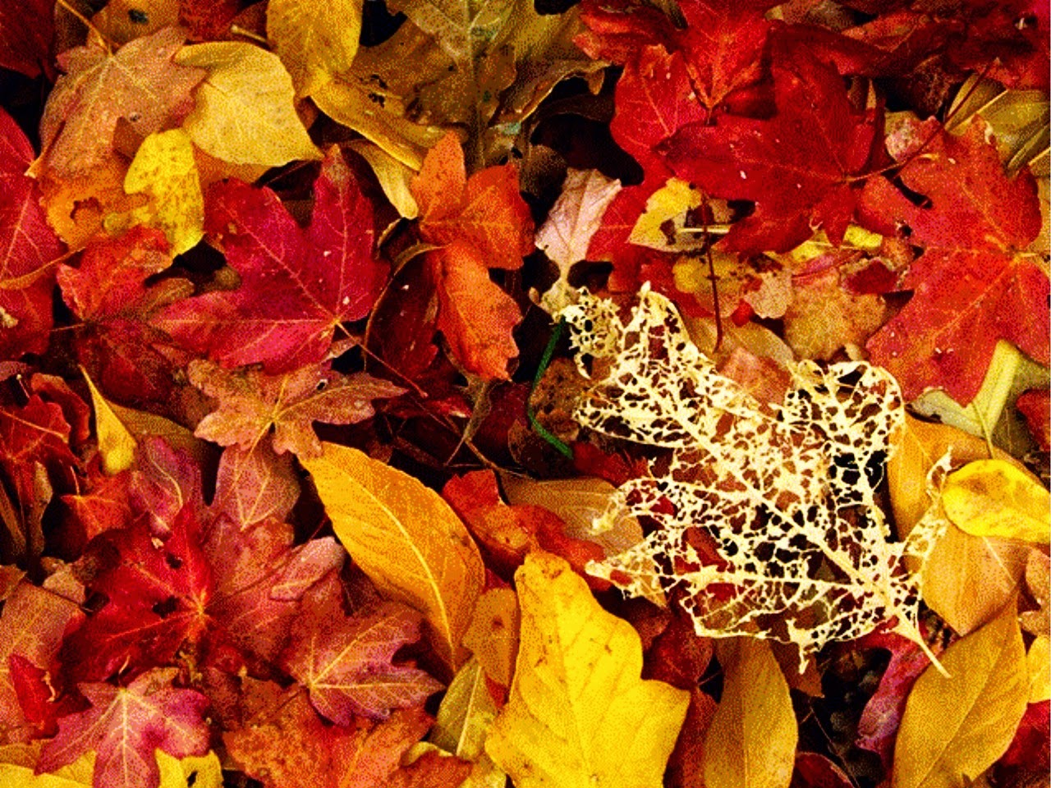

Slide 7
Relva molhada
É sumidouro
De esperanças vãs.

Slide 8


Slide 9
É final de jornada
Luz Apagada,
Noite abraçando saudade.

Slide 10


Slide 11
Vento soprando,
Faz balé de suspiros,
Em resquícios de paixão.

Slide 12


Slide 13
Chega o outono.
Folhas desabam no chão...
31 de março de 2013

Slide 14


Slide 15

Cléo Menegatt
Ariovaldo Cavarzan

Slide 16
Imagens: Internet e Acervo Pessoal
Texto: Ariovaldo Cavarzan
Música: Johnny Guitar-khalid Barzanji
www.pinterest.com/cleonicemenegat/vídeos
http://www.sergrasan.com.br/cleoslides
Canal no Youtube:
http://www.youtube.com/c/CleoniceMenegattGoelzer
Criação, Formatação e Edição:
Cléo Menegatt
cmenegatt2016@gmail.com

